Slide 1
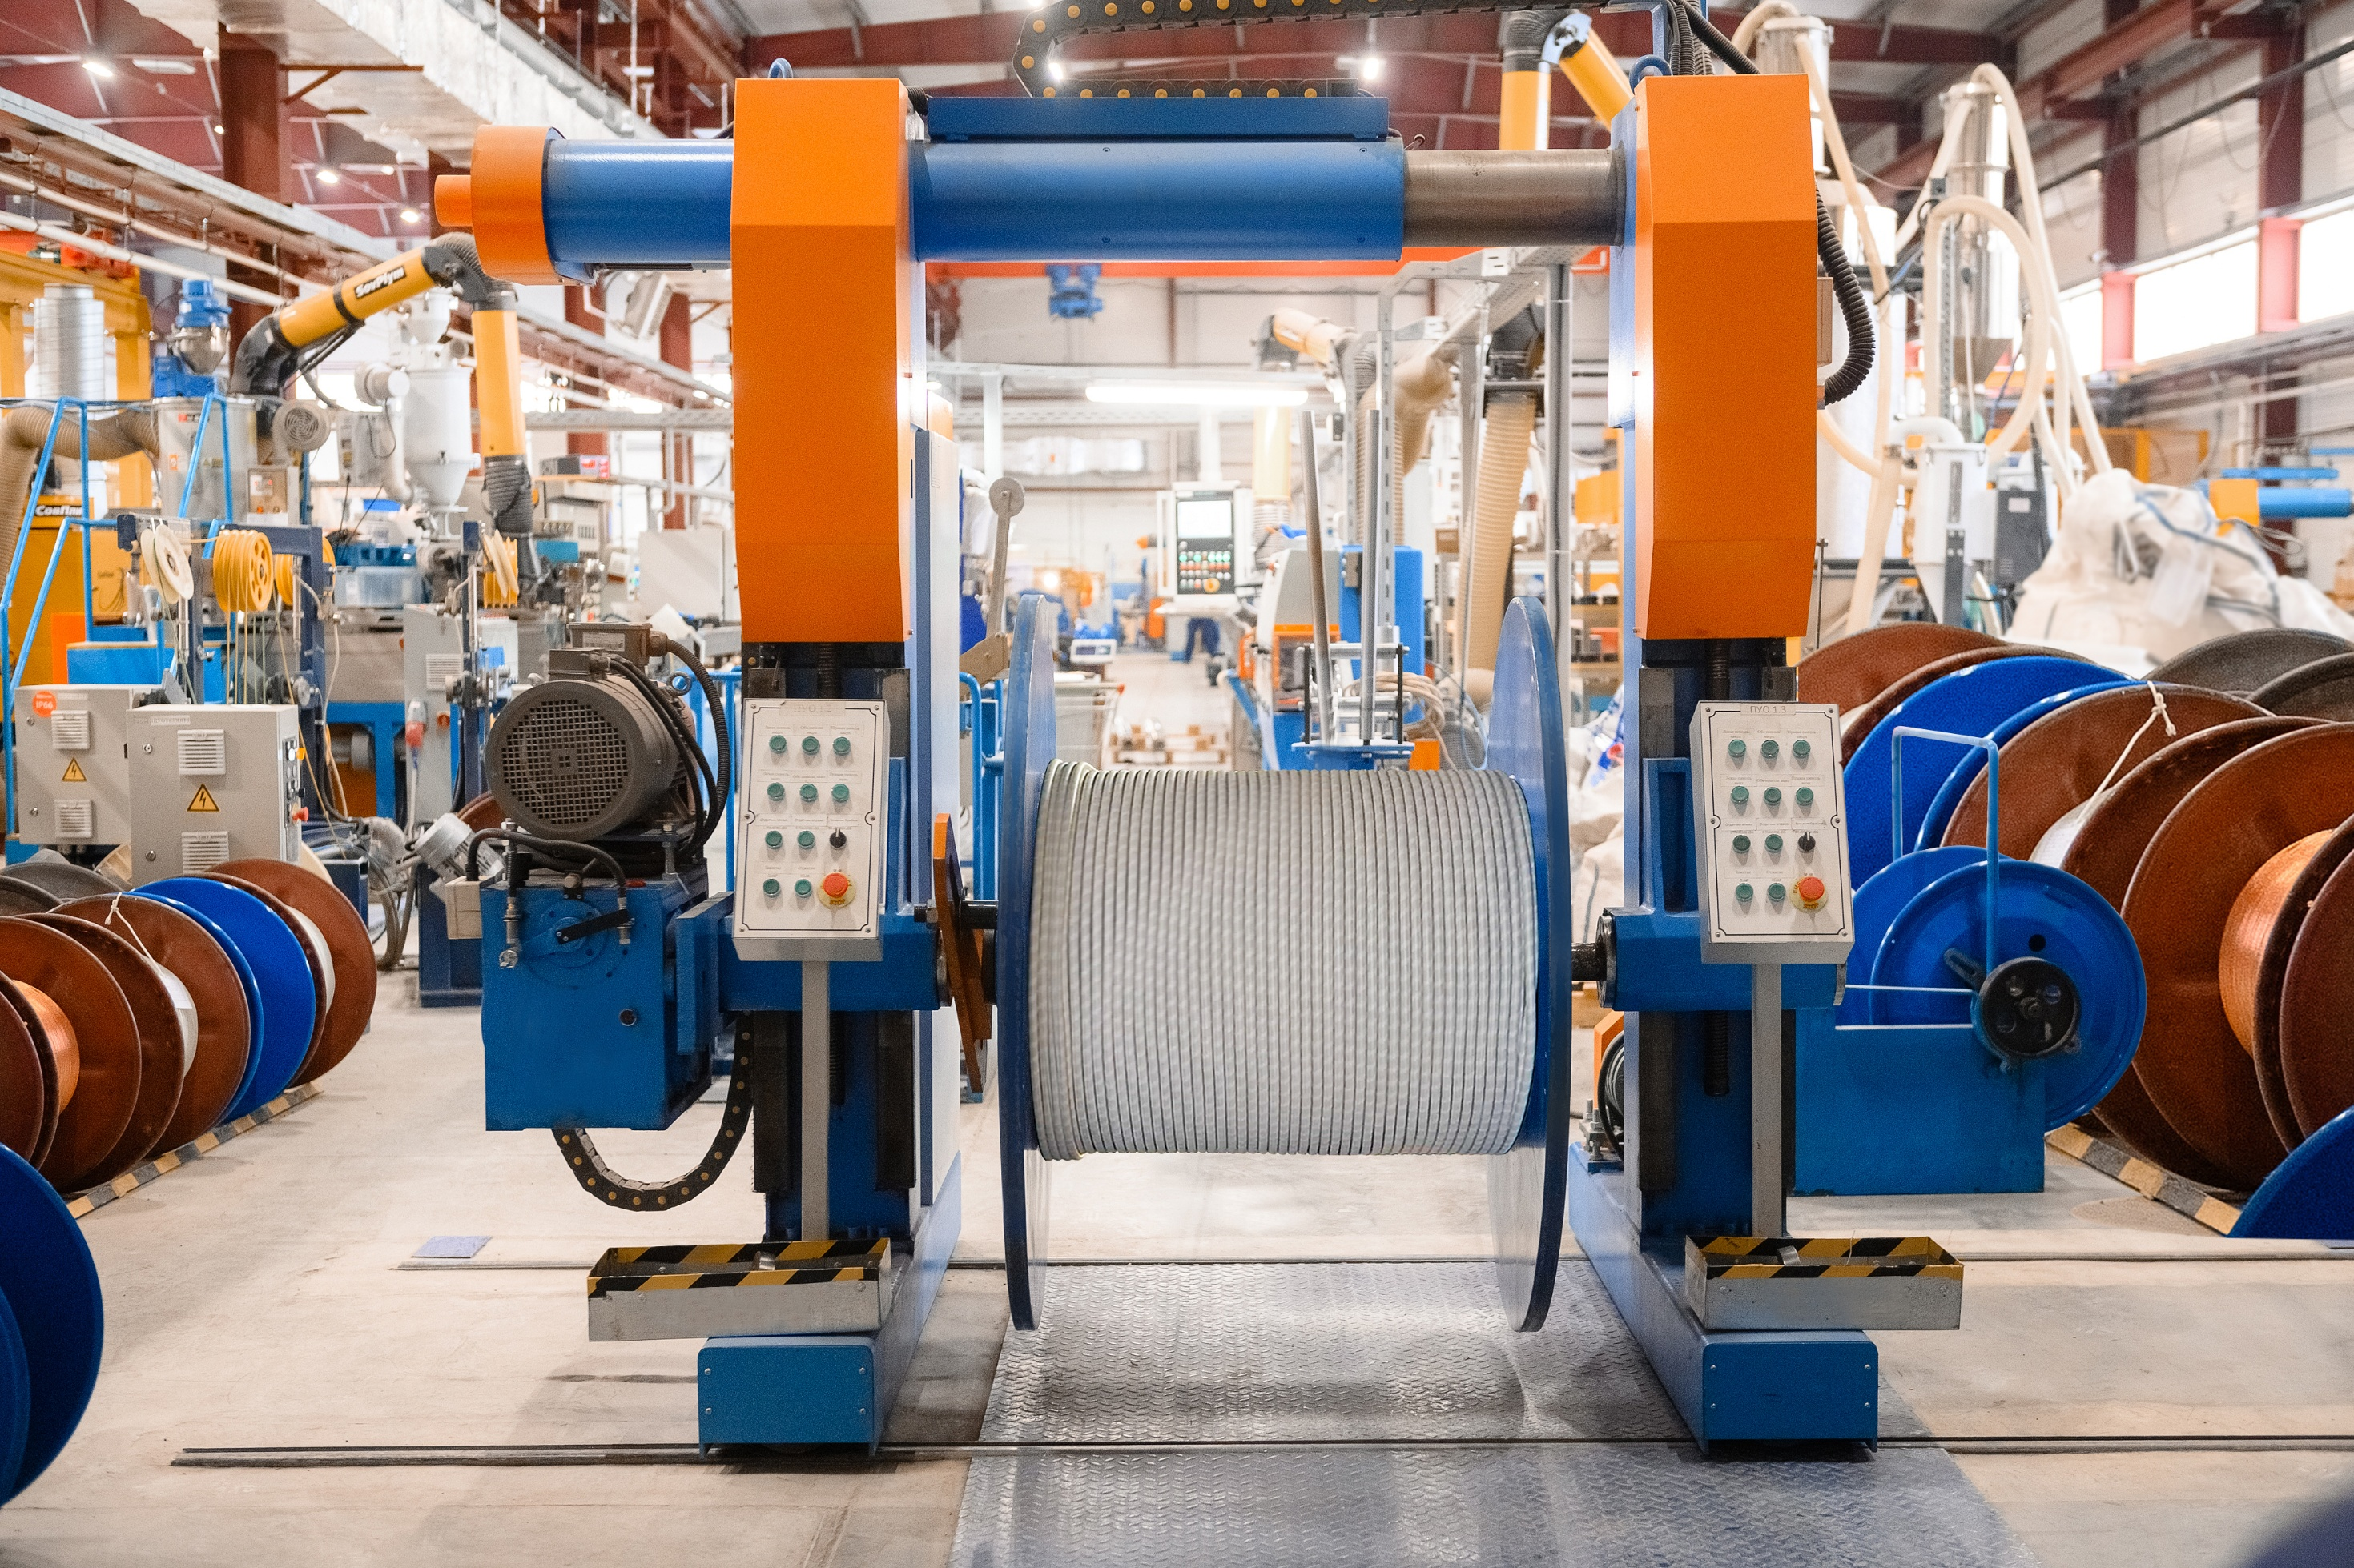

КАБЕЛЬНАЯ ПРОДУКЦИЯ ДЛЯ ГОРНОРУДНОЙ ПРОМЫШЛЕННОСТИ: ИМПОРТОЗАМЕЩЕНИЕ, ИННОВАЦИОННЫЕ РАЗРАБОТКИ
ПЕРМЬ-2026

Slide 2
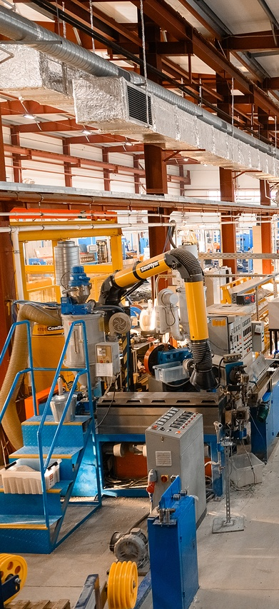



ИСТОРИЯ
2013 Создание ООО «ОКП «ЭЛКА-Кабель»
2014 Первые разработки в рамках импортозамещения
2016 Создание СП с «ОК «РУСАЛ» - «Богословский кабельный завод»
2018 Запуск производства в г. Краснотурьинск (Свердловская область)
2019 – 2022 Строительство 1-й производственной очереди в г. Пермь,
площадь 1500 м²
2022 Заключение соглашения с правительством Пермского края о присвоении статуса «Приоритетного инвестиционного проекта» проекту расширения производственных мощностей, получение поддержки от «Фонда развития промышленности»
2023 – 2024 Строительство 2-й производственной очереди в г. Пермь
площадь 1500 м²
2024 – 2025 Строительство 3-й производственной очереди в г. Пермь, площадь 7000 м². Реализация проекта с поддержкой ФРП
Январь 2026 Запуск 3-й производственной очереди

Slide 3

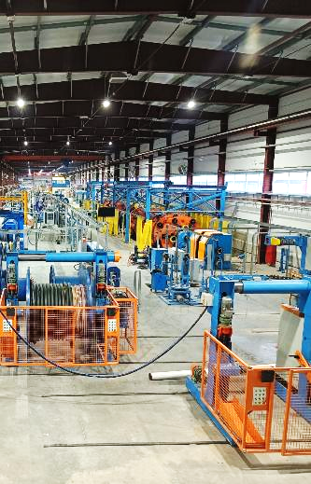

Расширение производственных мощностей
Приоритетный инвестиционный
проект Пермского края
ЗАПУСК НОВОГО ЦЕХА – январь 2026 г.
Увеличение производственных площадей в 3 раза
7 новых технологических линий:
Электролитическое лужение
Две экструзионных линии с возможностью наложения трехслойной изоляции
Ленточное и проволочное бронирование
Линии скрутки многожильных кабелей мелких и крупных сечений
0,35-400 мм²
Номинальное
сечение кабеля
0,38-10 кВ
Напряжение
кабеля
около 10 000 км
Возможность выпуска кабельно-проводниковой продукции в год

Slide 4
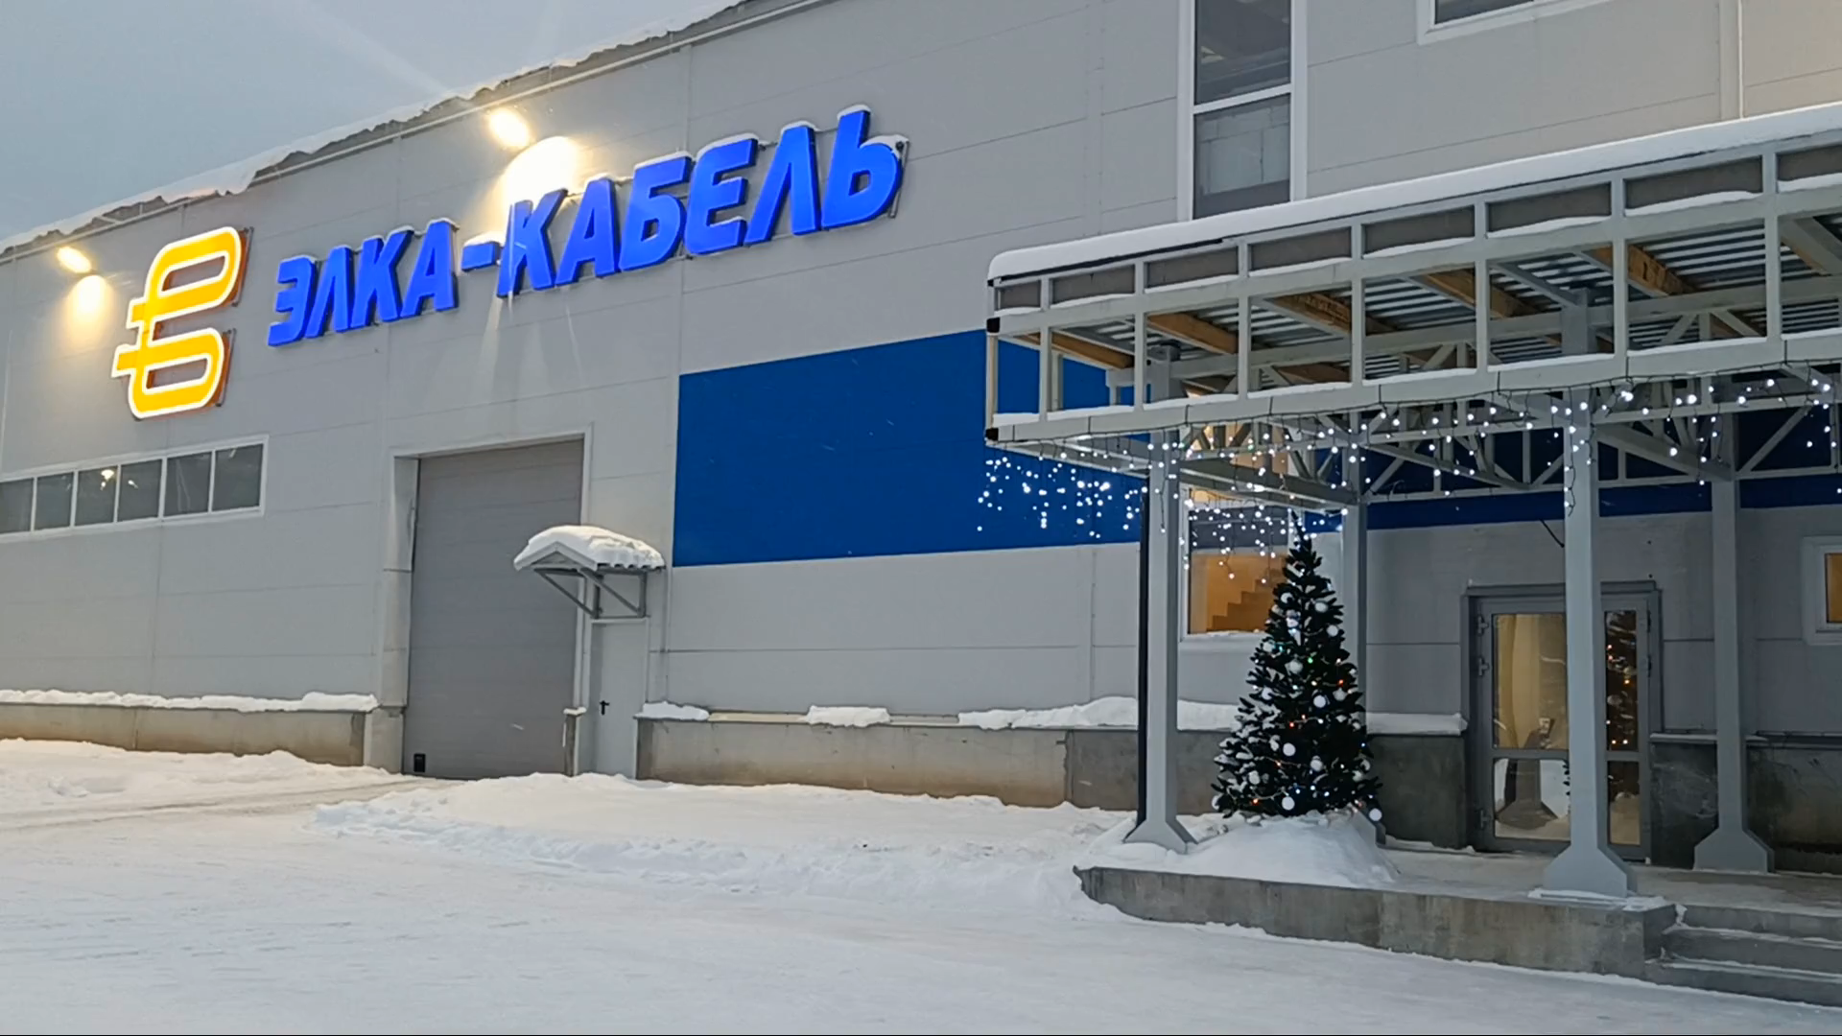

Расширение производственных мощностей
ЗАПУСК НОВОГО ЦЕХА –
январь 2026 г.

Slide 5



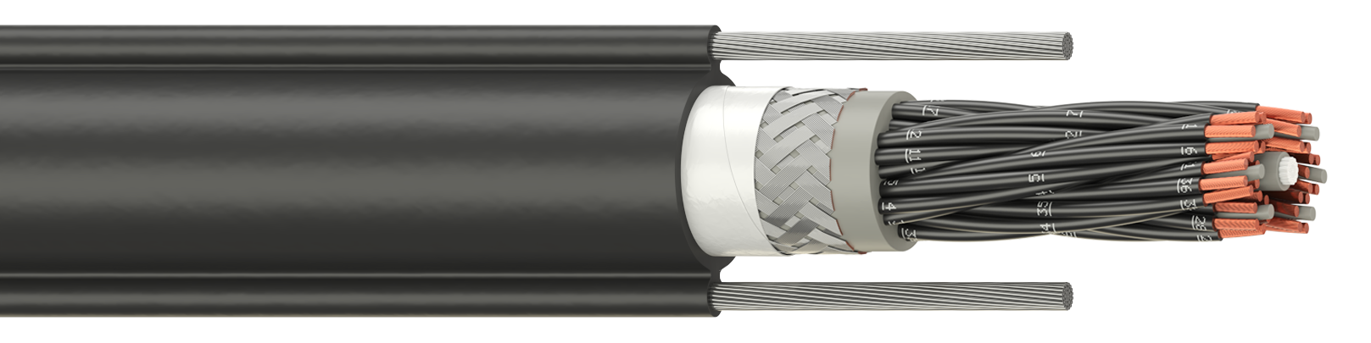
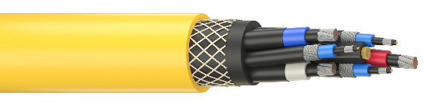

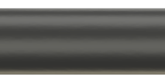
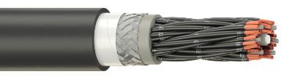
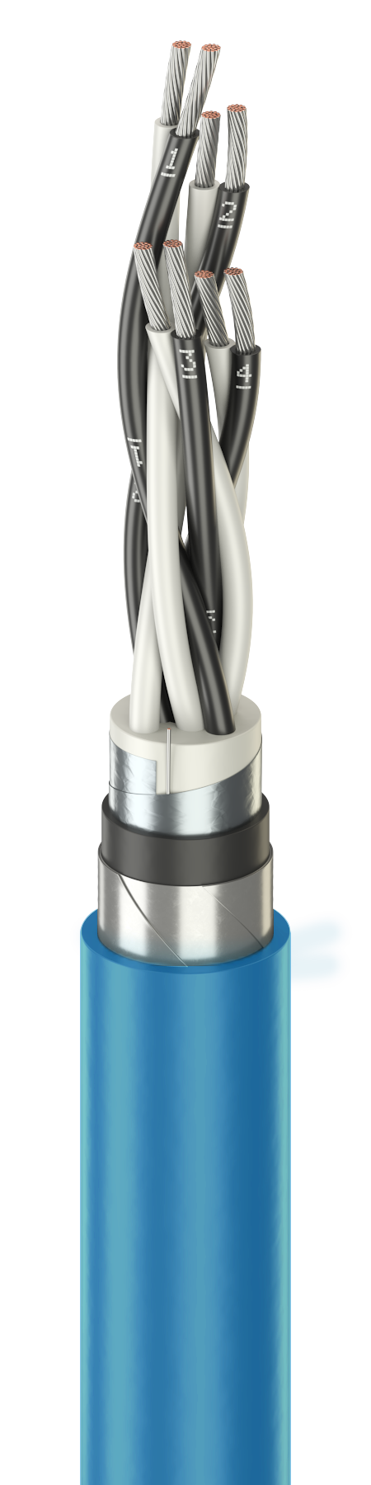
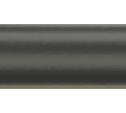
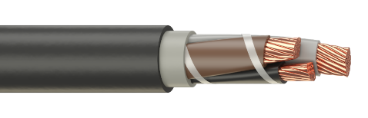
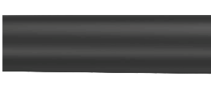
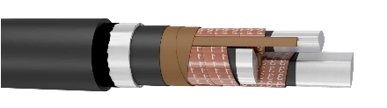
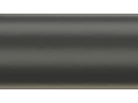
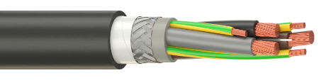
ОСНОВНЫЕ ГРУППЫ ВЫПУСКАЕМОЙ ПРОДУКЦИИ
ELKAFLEX
Кабель силовой гибкий
с изоляцией из термопластичного эластомера
CRANE
Кабели силовые гибкие до 1кВ включительно
SERVO
Кабели гибкие специального назначения для тяжелых условий эксплуатации
ELKAMINE
Кабель шахтный специальный барабанный
ELKAPOWER
Кабель силовой
на напряжение 1-3 кВ
ПАРМА
Кабели силовые с композитной изоляцией на напряжение 6-35 кВ
FC
Кабели защищенные
для подключения к частотным преобразователям
ELKAKIP
Кабели управления и передачи данных (КУПД)
Вся номенклатура включена в Реестр российской промышленной продукции согласно постановлению ППРФ №719 «О подтверждении производства российской промышленной продукции»

Slide 6
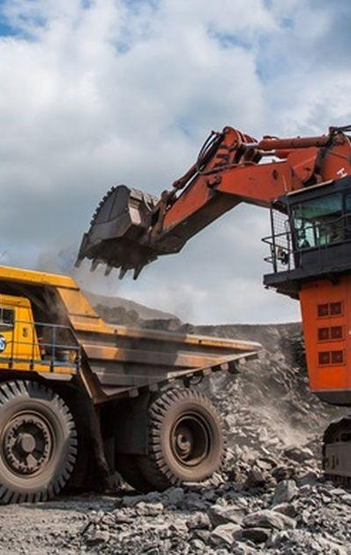
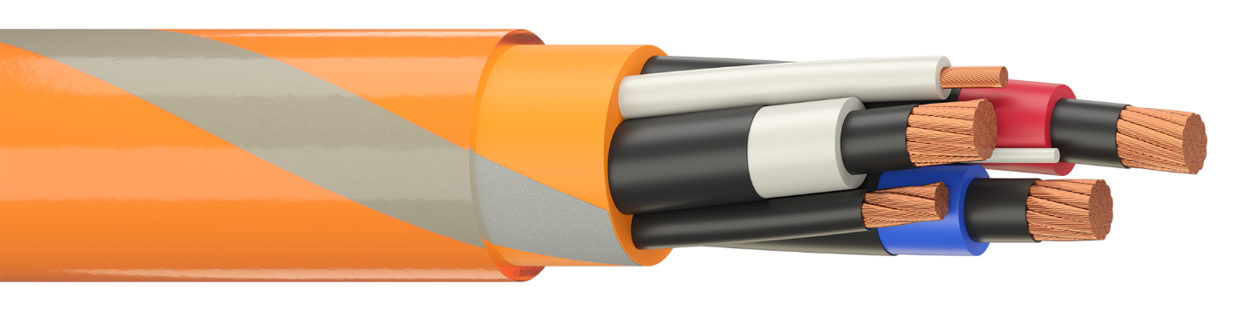
Кабели для горнорудной промышленности
ELKAFLEX
ГИБКИЙ ТЕПЛОСТОЙКИЙ ЭКСКАВАТОРНЫЙ КАБЕЛЬ на напряжение 6000 В
ELKAFLEX КГЭТН-УХЛ, КГЭТНО-УХЛ, КГЭТ-ХЛ, КГЭТ-УХЛ, КГЭТО-УХЛ
ELKAFLEX АсКГЭТН-УХЛ, АсКГЭТНО-УХЛ, АсКГЭТ-ХЛ, АсКГЭТ-УХЛ, АсКГЭТО-УХЛ
Кабели предназначены для подключения экскаваторов и других передвижные механизмов в сетях с изолированной нейтралью, оборудованных аппаратурой автоматического отключения при однофазном замыкании на землю на номинальное переменное напряжение основных жил 6 кВ вспомогательной
до 380 В номинальной частоты 50 Гц.

Slide 7
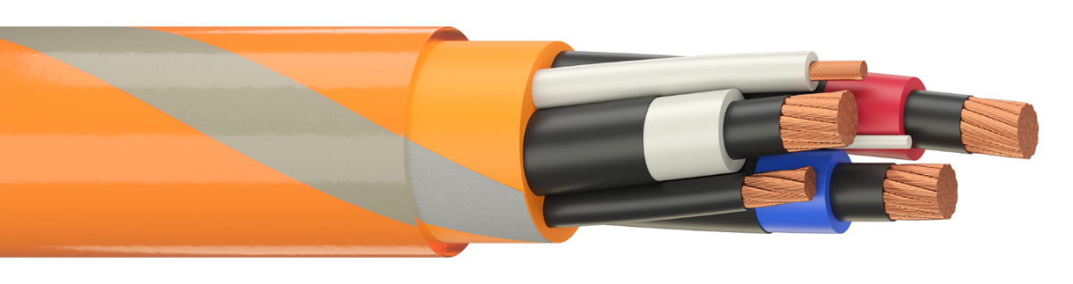
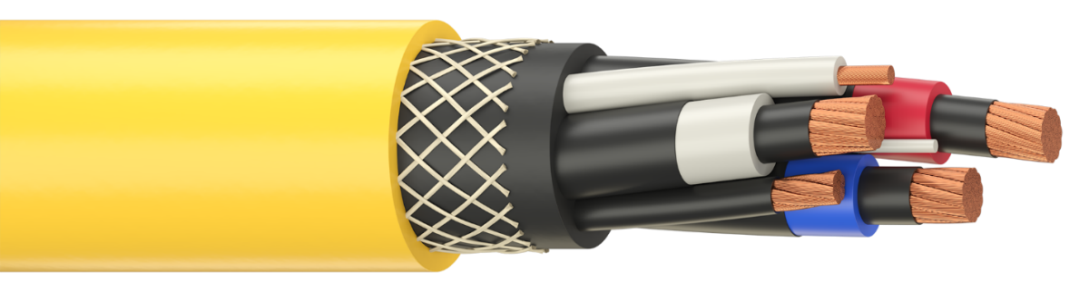
Кабели для горнорудной промышленности
ELKAFLEX
    Максимальная рабочая
    температура жилы
Температура окружающей среды
при монтаже и эксплуатации:
от -60°С до +60°С - «ХЛ»
от -50°С до +70°С - «УХЛ»
от -30°С до +60°С - др.
Минимальный радиус изгиба:
6∙D_{н} – при монтаже и эксплуатации
10∙D_{н} – при разматывании и наматывании на барабан
+90°С
Конструкция со световозвращающей лентой и прозрачной полиуретановой оболочкой
Конструкция с упрочняющей оплеткой из полиэфирных нитей

Slide 8
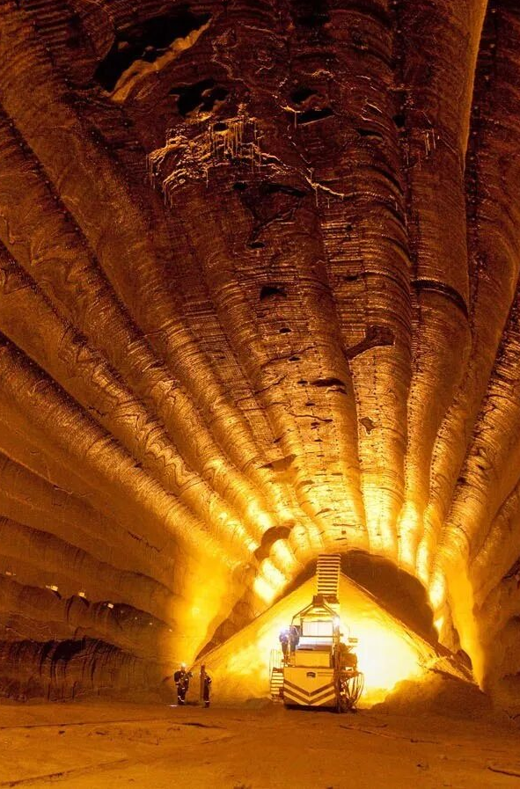
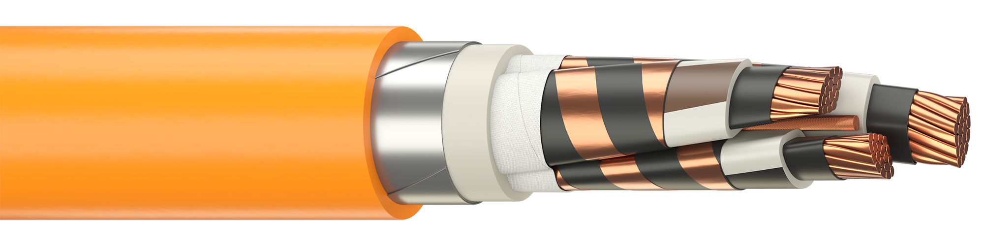
Кабели для горнорудной промышленности
ELKAMINE
КАБЕЛИ СИЛОВЫЕ ШАХТНЫЕ ДЛЯ СТАЦИОНАРНОЙ ПРОКЛАДКИ
на напряжение 1,14 и 6 кВ
ELKAFLEX КШТЭБбШв, КШТЭПбШв, КШТЭБбШнг(В)-LS, КШТЭПбШнг(В)-LS,
КШВЭБбШв, КШВЭПбШв, КШВЭБбШнг(В)-LS, КШВЭПбШнг(В)-LS
Кабели предназначены для прокладки по горизонтальным, наклонным и вертикальным выработкам шахт, рудников, открытых карьеров, в том числе опасных по газу и пыли, в электрических сетях на номинальное переменое напряжение 1,14 и 6 кВ на основных жилах и до 220 В на вспомогательных жилах частотой 50 Гц .

Slide 9
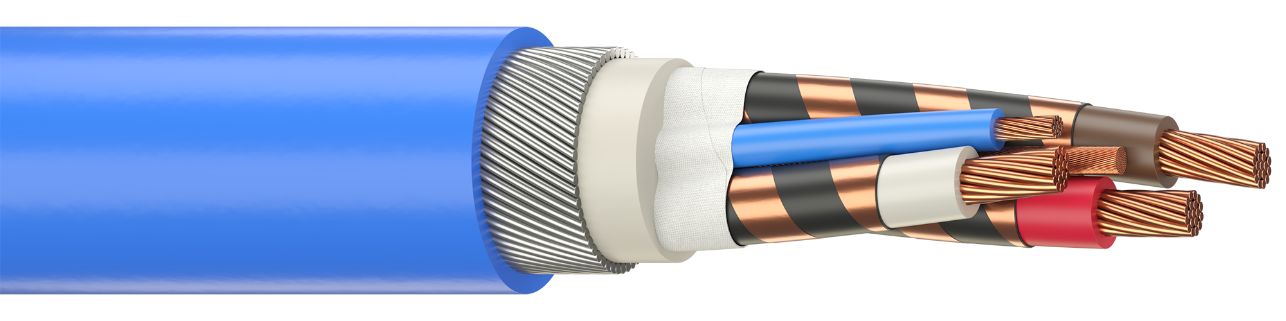
Кабели для горнорудной промышленности
ELKAMINE
    Максимальная рабочая темпера-тура жилы:
    - с изоляцией из ПВХ-пластикатов
    - с изоляцией из термоэластопластов
Температура окружающей среды
при монтаже и эксплуатации:
от -60°С до +50°С - «ХЛ»
от -30°С до +50°С - др.
Гарантийный срок эксплуатации
5 лет
Срок службы
30 лет
Множество вариаций конструкций
+90°С
+70°С
токопроводящие жилы:
круглые, секторные
броня:
проволочная, ленточная
изоляция:
ПВХ-пластикаты, термоэластопласты

Slide 10
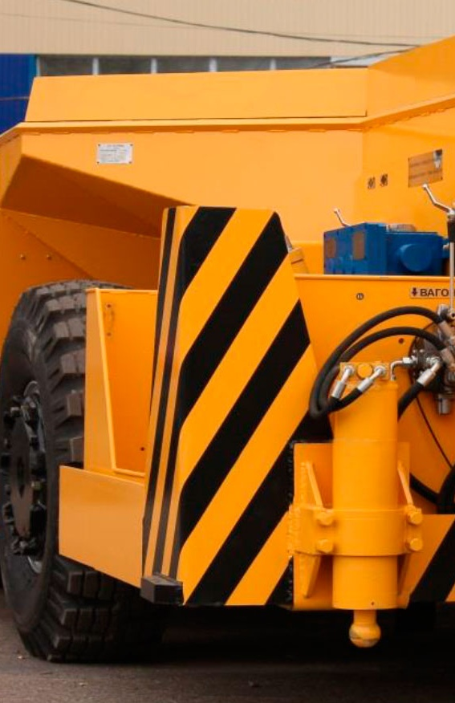
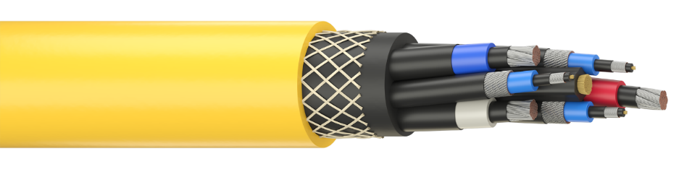
Кабели для горнорудной промышленности
ELKAMINE NSSHCGEOU
Специальный барабанный кабель для подземных самоходных вагонов
Предназначен для подключения самоходных вагонов к электрическим и обеспечения электропитания и выполнения соединений в оборудовании в подземных выработках, где есть быстро изменяющиеся динамические нагрузки.
Кабель выдерживает высокие механические нагрузки, возникающие при намотке/смотке с барабана, а также сильное трение при его волочении. Может применяться как на однорядных, так и на многорядных цилиндрических барабанах

Slide 11
Кабели для горнорудной промышленности
ELKAMINE NSSHCGEOU
Температура окружающей среды
при эксплуатации:
от -60°С до +80°С –
для стационарной прокладки
от -45°С до +70°С –
при подвижной эксплуатации
Минимальный радиус изгиба:
4∙ D_{н} - для стационарной прокладки
7,5∙ D_{н} - при подвижной эксплуатации
Специально разработанная конструкция с усиливающими элементами устойчива к изгибам и перегибам
Теплостойкая изоляция на основе этиленпропиленовой резины
Сердечник на основе арамидного жгута и оплетка из арамидных нитей обеспечивают устойчивость к растягивающим нагрузкам
Оболочка на основе полиуретана устойчива к воздействию маслам и дизельного топлива

Slide 12
Преимущества кабеля ELKAMINE
Выбирая кабель ELKAMINE от ОКП «ЭЛКА-Кабель», Вы получаете:
Выгода: дешевле импортных аналогов до 15%
Долговечность: увеличение срока эксплуатации в сравнении с КГЭС до 3 раз
Скорость: удобная локация производственной площадки с полным циклом – снижение стоимости на логистику и сокращение сроков производства
Запас: возможность резервирования складского запаса
Индивидуальный подход: возможность разработки конструкций под требования заказчика

Slide 13
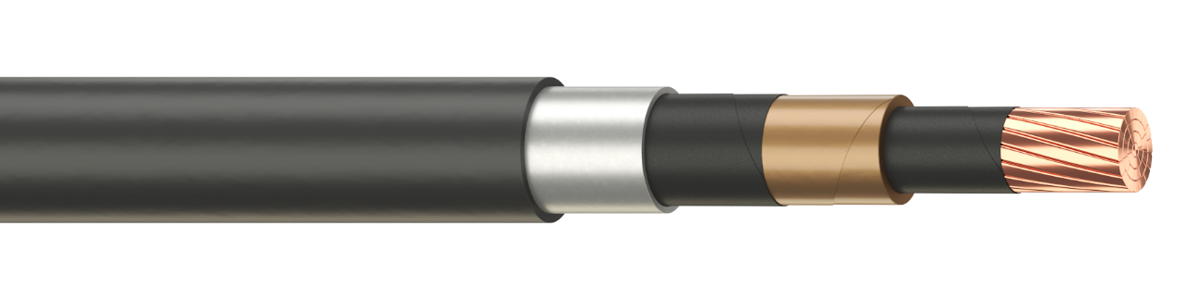
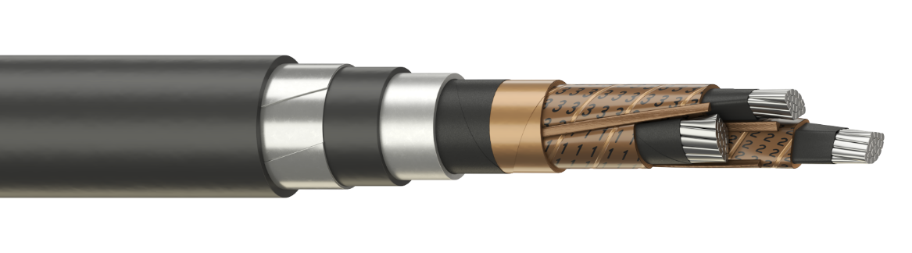
Кабели силовые стационарные на среднее напряжение
ПАРМА – 100 % российские материалы
7 ЛЕТ
ГАРАНТИИ
Кабели силовые стационарные с алюминиевыми или из термокоррозионного алюминиевого сплава (ТАС), или медными жилами с теплостойкой, пропитанной не стекающим составом изоляцией из электроизоляционного композиционного материала с многослойным микропористым полимерным покрытием на напряжение 6-35 кВ
Предназначены для передачи и распределения электрической энергии в стационарных в электрических сетях на напряжение до 35 кВ переменного тока частотой 50 Гц,
с длительно допустимой температурой нагрева жил кабелей до 90 ^{о}С.

Slide 14






Преимущества кабеля ПАРМА
Прочность изоляции
Самозалечивание
Ниже вес
Без ограничений
разности уровней прокладки
Увеличение
токовой нагрузки
Повышенное электрическое сопротивление изоляции

Slide 15
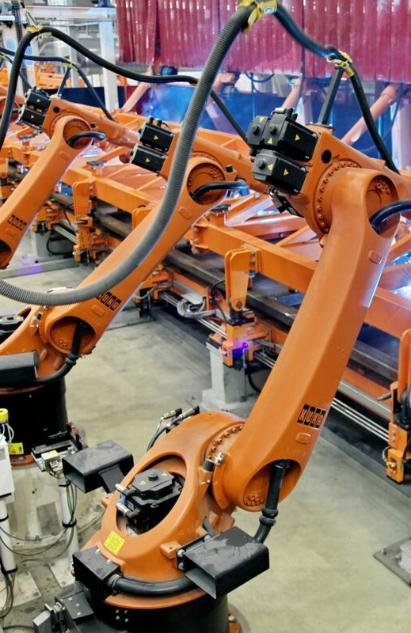
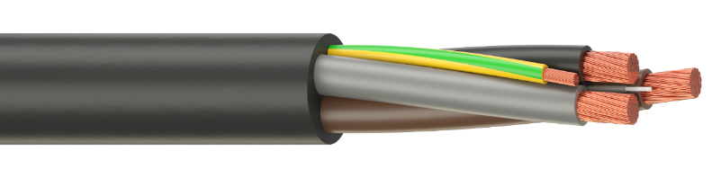
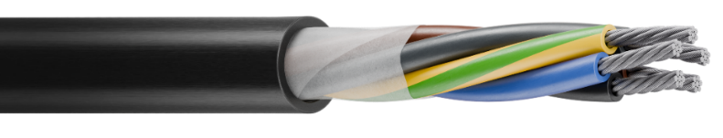
Кабели для подвижной прокладки
ELKAFLEX
Кабели предназначены для подключения переносных приборов, производственного оборудования, присоединения передвижных электродвигателей и механизмов к электрическим сетям на номинальное напряжение 0,38/0,66 кВ до 400 Гц или постоянное напряжение 1 кВ, а также на номинальное переменное напряжение 0,6/1 кВ частоты до 40 Гц или постоянное номинальное напряжение 1,5кВ.

Slide 16
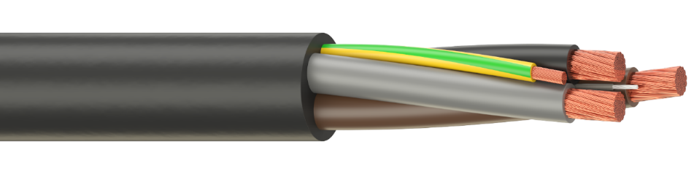
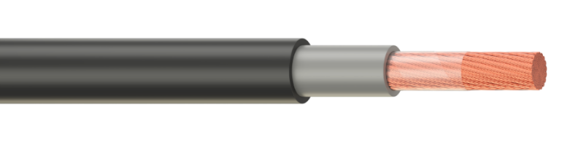

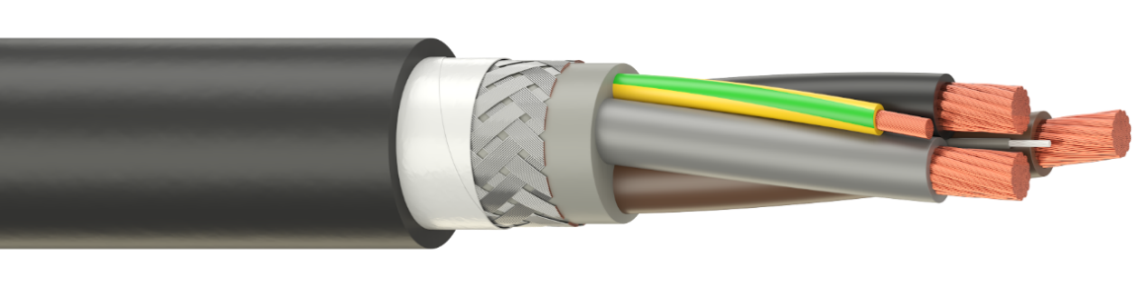
Кабели для подвижной прокладки
ELKAFLEX
ELKAFLEX SERVO
с изоляцией из теплостойкого термоэластопласта, или из резины и оболочкой из термоэластопластов
с изоляцией из алкендиенового эластомера и износостойкой оболочкой из термоэластопласта на основе полиуретана
Предназначены для подключения промышленных машин и установок, кранового и подъемно-транспортного оборудования, передвижных механизмов и приводов, силовых и контрольных линий в условиях воздействия агрессивных сред и тяжелых механических нагрузок в широком диапазоне температур
ELKAFLEX CLASSIC
ELKAFLEX CRANE
с изоляцией из поливинилхлоридного пластиката, с оболочкой из поливинилхлоридной композиции или термопластичного эластомера
c изоляцией из теплостойкого термопластичного эластомера и оболочкой из термоэластомера
Предназначены для подключения к электрическим сетям кранового и конвейерного оборудования.
Конструкции кабеля содержат усиливающий элемент: оплетки из полимерных нитей, стальные тросы или сердечник.
Снижение стоимости за счет применения ПВХ-пластиката

Slide 17




Преимущества кабеля ELKAFLEX
Устойчивость
к многократным перегибам
Для широкого диапазона температуры окружающей среды:
от - 60°С до +90°С
Устойчивы
к агрессивным средам (маслам, дизельному топливу, озону)
Устойчивы
к УФ-излучению

Slide 18
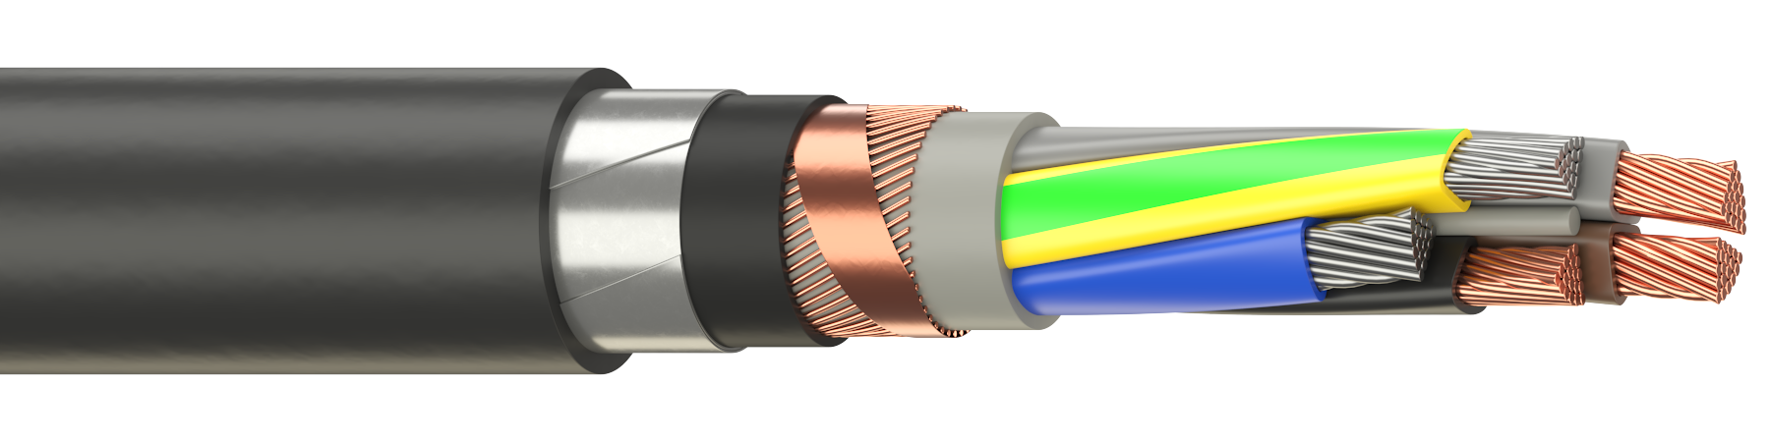
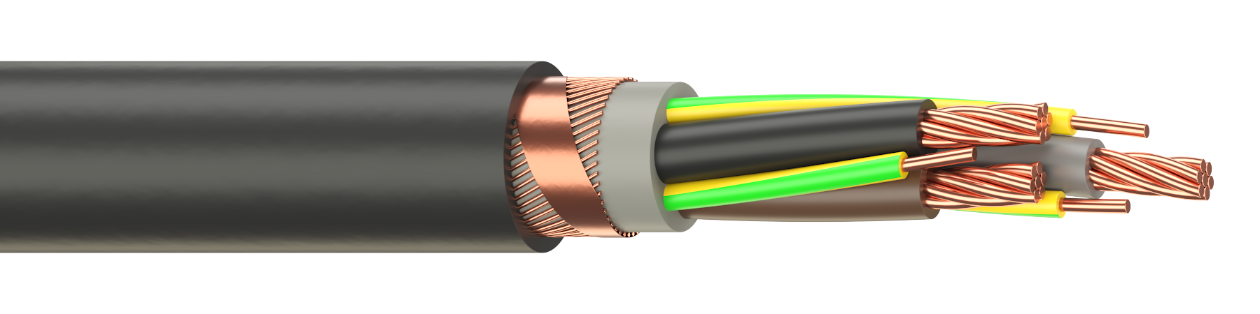
Кабели силовые стационарные на напряжение 1-3 кВ
ELKAPOWER
Предназначены для передачи и распределения электрической энергии в стационарных установках, в том числе для внутренних сетей при строительстве жилых зданий и сооружений, на номинальное переменное напряжение 0,66 и 1 кВ номинальной частотой 50 Гц.
Кабели силовые на напряжение 1-3 кВ

Slide 19
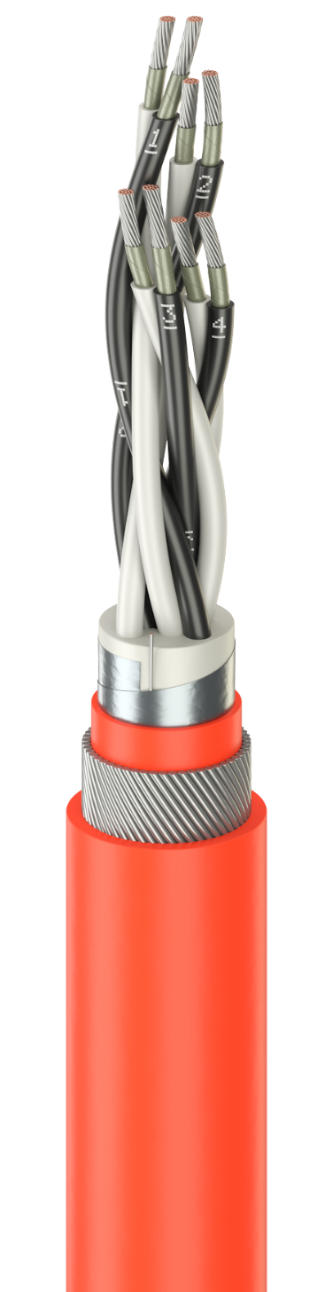
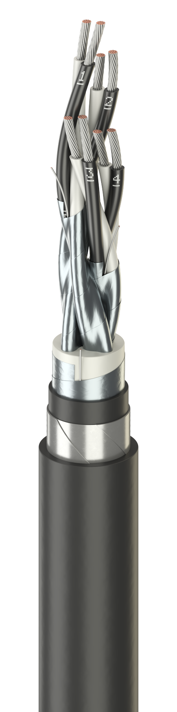
Кабели управления и передачи данных (КУПД)
ELKAKIP
Для подключения устройств промышленной автоматики, датчиков и систем управления аналоговой или цифровой передачи данных в диапазоне частот до 100 МГц с использованием интерфейсов RS-485, RS-232, RS-422, CAN, HART, AS и др., в промышленных сетях Modbus, Profibus DP, ARCNET, BitBus, WorldFip, LON, Interbus и др.
Для подключения аппаратуры пожарной сигнализации, аппаратуры в цепях контроля и управления, сигнализации и межприборных соединений, в т.ч. для формирования цифровых информационных шин, в качестве измерительных проводов для термометров сопротивления, подключения датчиков с цифровым частотно-модулированным сигналом.
Кабели с изоляцией и оболочкой из термопластичных материалов, предназначенных для подключения электрических устройств, работающих при номинальном напряжении до 660 В включительно частоты до 3 МГц или постоянном напряжении до 1000 В включительно.
Черный цвет
по умолчанию
Оранжевый цвет
огнестойки кабели («FR»)
Синий (или голубой)
для искробезопасных
установок («i»)

Slide 20

КОНТАКТЫ
Российская Федерация, 614042
г. Пермь, ул. Гальперина, 17
+7 (342) 206-29-39, 273-77-50
info@okp-perm.ru
www.elkacable.ru

